Slide 1

Мультимедийные викторины
как информационный продукт библиотеки
Савкина С.В.,
к.п.н., ст. преп. КемГИК

Slide 2

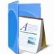
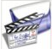


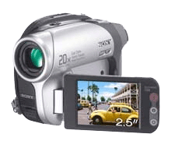
МУЛЬТИМЕДИА
Комбинация текстовой, графической, аудио-, видео- и анимированной информации, реализованная компьютерными инструментальными средствами.

Slide 3
Мультимедийная интерактивная викторина
Игра, в которой участники отвечают на вопросы и выполняют задания, объединенные общей темой.

Slide 4
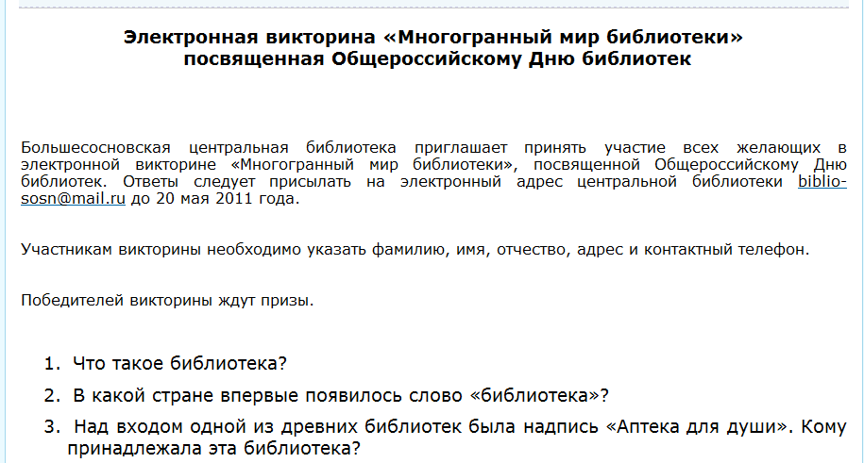
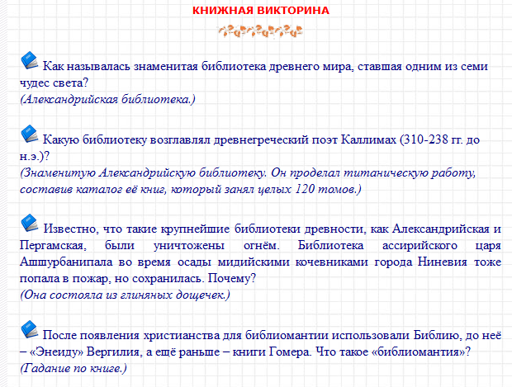
Пример викторин, не являющихся мультимедийными

Slide 5
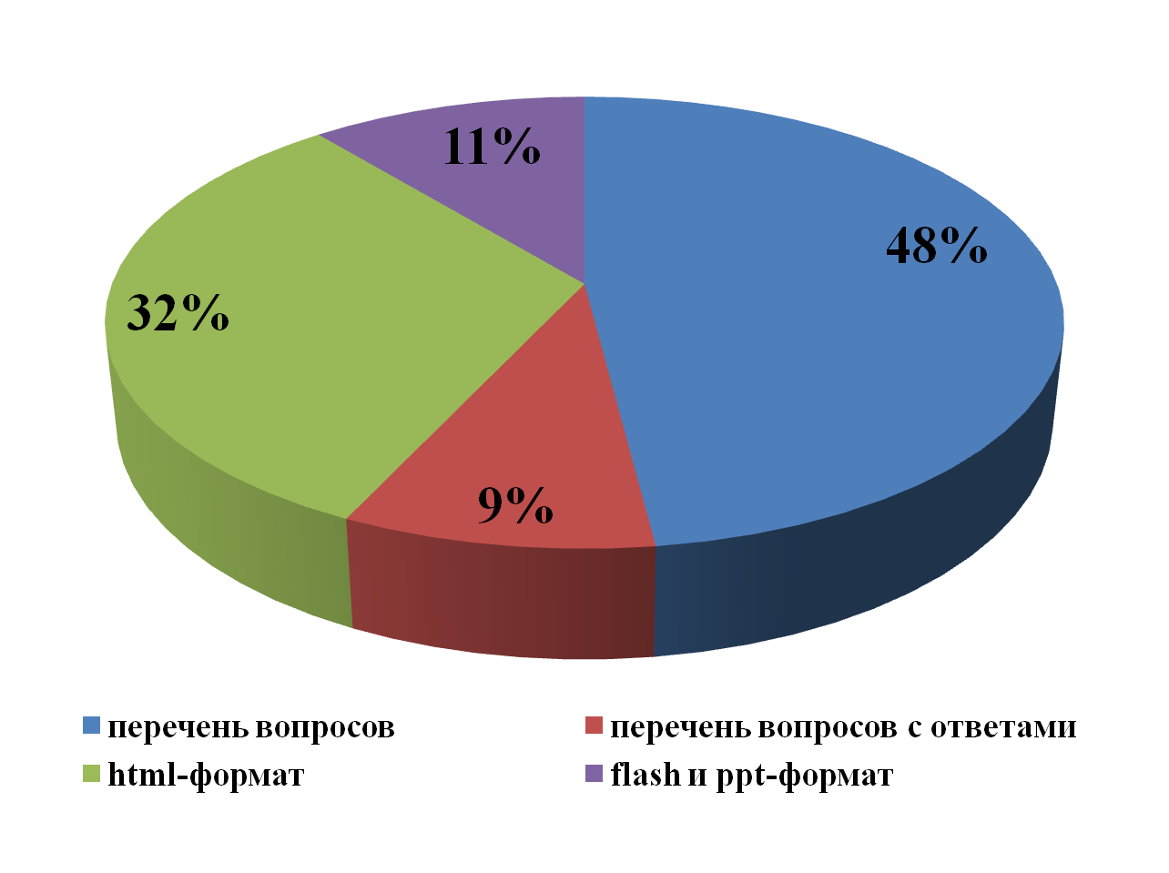
Виды викторин на сайтах библиотек

Slide 6

Преимущества викторины:
возможность пользователя в игровой форме проверить и повысить знания по определенной теме;
организация обратной связи с пользователем;
анализ читательских предпочтений;
проведение опросов и конкурсов.

Slide 7
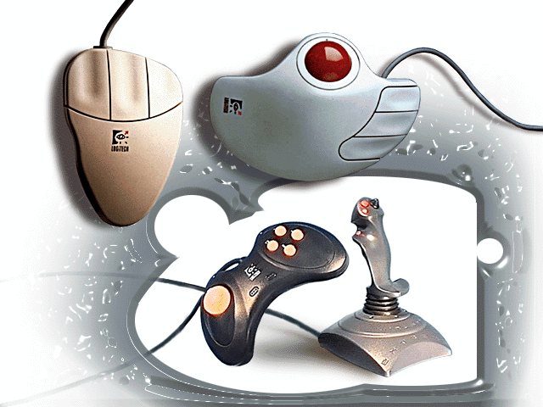
Интерактивность
Возможность управления пользователем мультимедийной информацией в режиме диалога. Например, с помощью манипуляций мыши, клавиатуры и др.

Slide 8
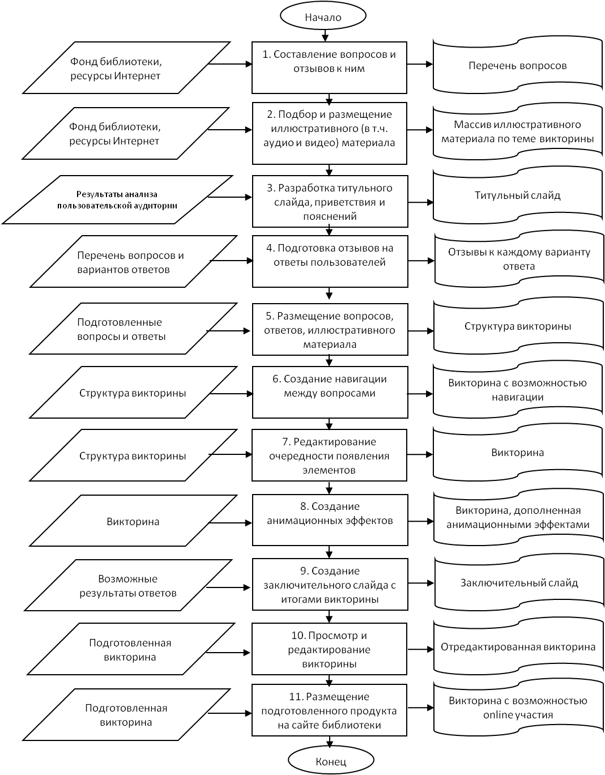

Slide 9
1. Составление вопросов
Возможность использования видео и аудио фрагментов, как для вопросов, так и для отзывов на ответ пользователя.

Slide 10
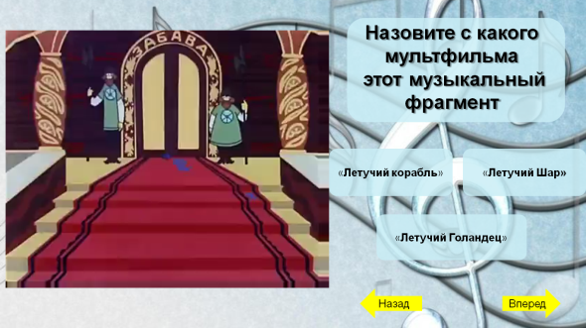
Пример использования видеофрагментов

Slide 11
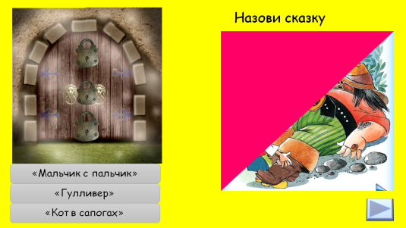
Пример использования статичной иллюстрации

Slide 12

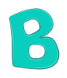




















Пример задания в форме кроссворда

Slide 13
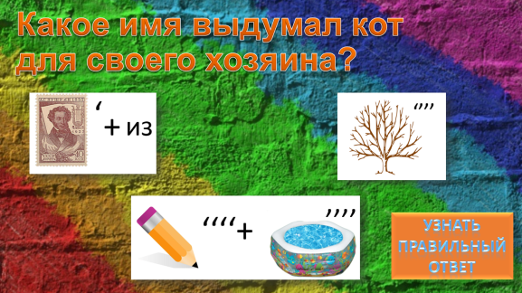
Пример задания в форме ребуса

Slide 14
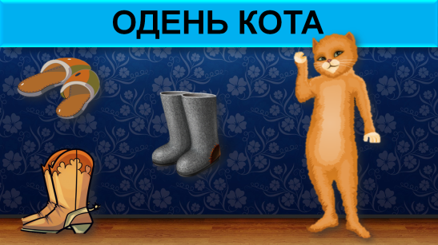
Пример задания-игры

Slide 15
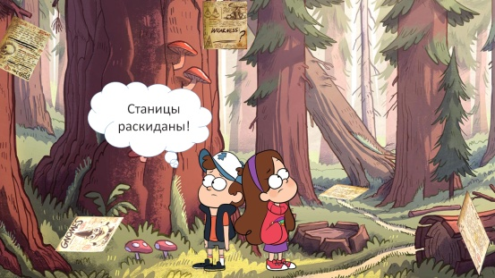
Пример элементов комикса

Slide 16
2. Разработка титульного слайда, приветствия и пояснений
к викторине
Создание страниц с обращением к пользователю и предложением начать игру.
Например,
описание правил,
рассказ истории,
размещение карты с отмеченными заданиями,
инструкция, поясняющая работу с кнопками перехода и другими элементами управления.

Slide 17
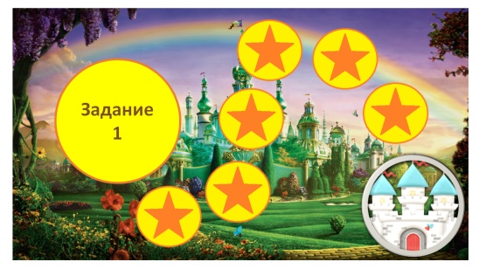
Пример карты заданий

Slide 18
3. Подготовка отзывов на ответы пользователя
Отзывы на ответ могут сопровождаться иллюстрациями, видеофрагментами и анимацией, звуковым сопровождением.
В случае неверного ответа возможен как возврат к вопросу, для выбора другого варианта ответа, так и переход к следующему вопросу и просмотр правильного варианта.

Slide 19
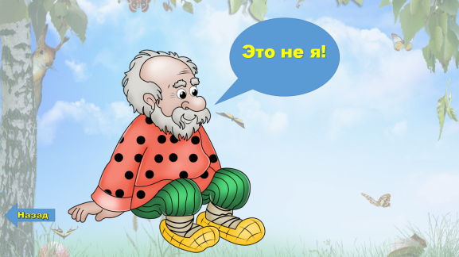
Пример отзыва на ответ

Slide 20
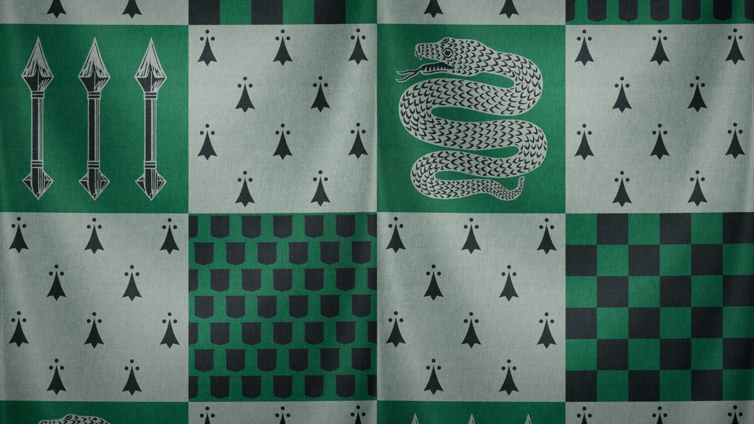
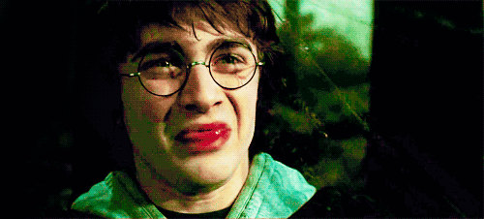
Пример анимированного
отзыва на ответ
Не расстраивай Гарри Поттера ☹

Slide 21
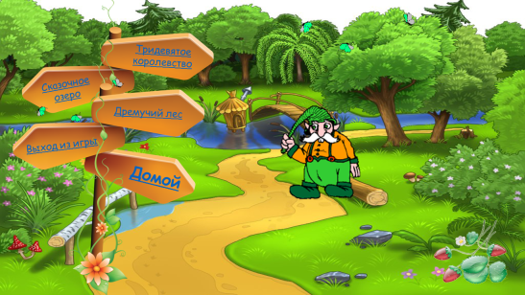
4. Создание навигации между вопросами
Пример навигации

Slide 22


5. Создание заключительного слайда с итогами викторины
Возможно размещение иллюстрация диплома победителя, медали или присвоение титула.
При присвоении баллов за правильные ответы возможны альтернативные варианты отзывов в зависимости от количества набранных баллов.

Slide 23
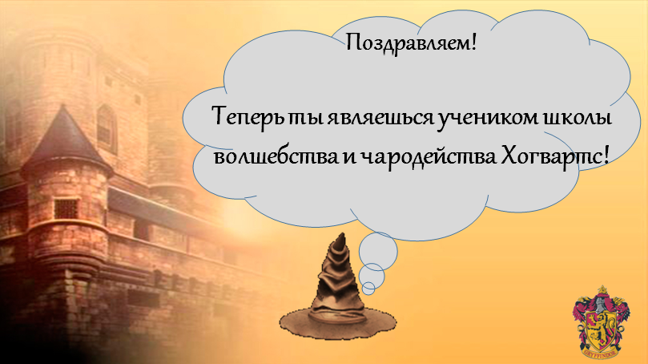
Пример представления результатов

Slide 24
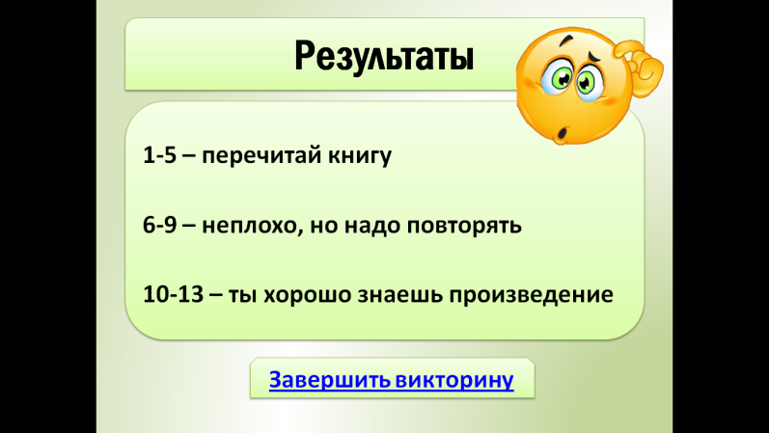
Пример представления результатов

Slide 25

Типичные ошибки мультимедийных викторин:
1)
отсутствие отзыва с правильным ответом в случае неверного ответа;
2)
отсутствие комментариев после ответа на вопрос и / или после завершения всей викторины;
3)
отсутствие красочного оформления викторины, привлекающего внимание, викторина представляет собой текстовый перечень вопросов с перечислением вариантов ответов;

Slide 26
Типичные ошибки мультимедийных викторин:
4)
избыток анимационных эффектов некоторых викторин, отвлекающий от чтения вопроса;
5)
ошибки в навигации при помощи кнопок перехода.

Slide 27

Достоинства мультимедийных викторин:
1)
осуществление оперативной связи с пользователем;
2)
размещение отзывов и комментариев;
3)
формирование читательских групп по интересам;
4)
публикация творчества читателей;

Slide 28
Достоинства мультимедийных викторин:
5)
возможность их длительного или постоянного функционирования;
6)
многофункциональность (возможность использования во время мероприятий библиотеки);
7)
легкость трансформации в другой информационный продукт.

Slide 29
Возможности электронных продуктов библиотеки:
1)
позволяют привлекать пользователей;
2)
возможность использования в обучающих целях;
3)
формирование имиджа библиотеки;
4)
раскрытие содержания фонда;
5)
повышение комфортности библиотечного обслуживания.

Slide 30
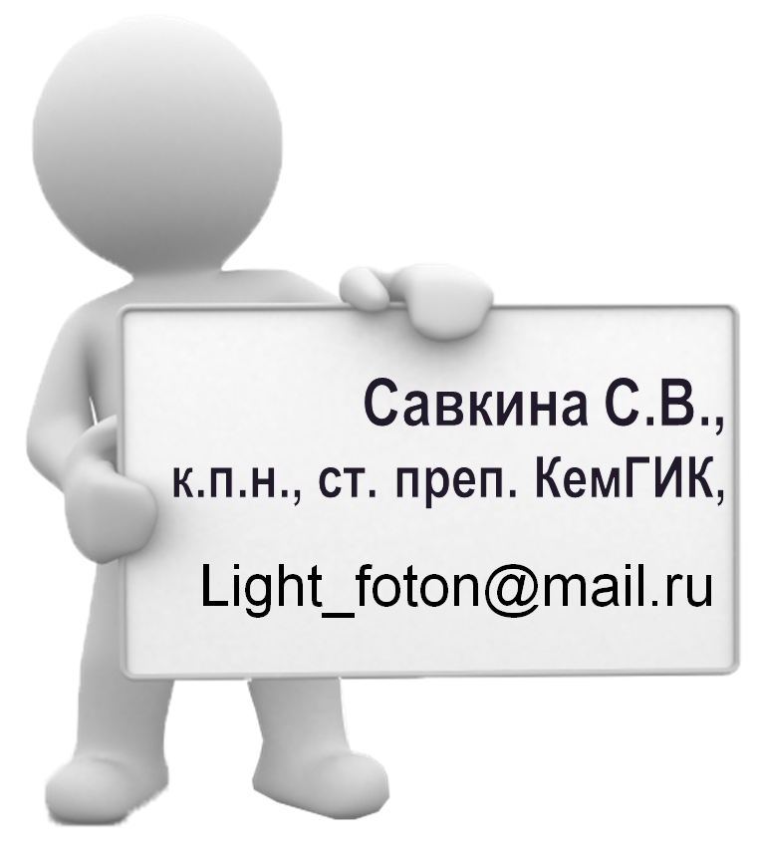
Благодарю за внимание!
Мультимедийные викторины
как информационный продукт библиотеки

